Slide 1

Побег от Алана: Захватывающий хоррор-квест
Побег от Алана — это захватывающий хоррор-игра, в которой игрокам нужно выбраться из запутанного лабиринта, полного опасностей и загадок. Вашей целью является выживание и быстрое достижение выхода, пока за вами гонится таинственный Алан.
Гринько Арина
Васильева Полина

Slide 2

Описание игровой концепции
Основная идея
Цели
Игроки должны пробираться через опасные локации, решать головоломки и избегать Алана, чтобы найти выход.
Выжить и быстро достичь выхода, пока за вами не догнал Алан.

Slide 3

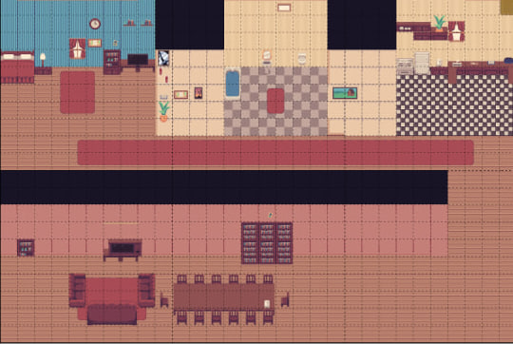
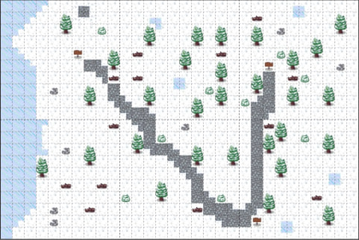
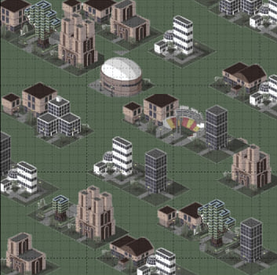
Локации
Дом
Зимний лес
Город

Slide 4




Игровые механики: Исследование, головоломки, преследование
Исследование
Игроки исследуют локации в поисках ключей, подсказок и выхода.
Головоломки
Решают различные головоломки, чтобы пройти дальше.
Преследование
Избегают Алана, который преследует их.

Slide 5




Игра сделана с помощью:

